Slide 1
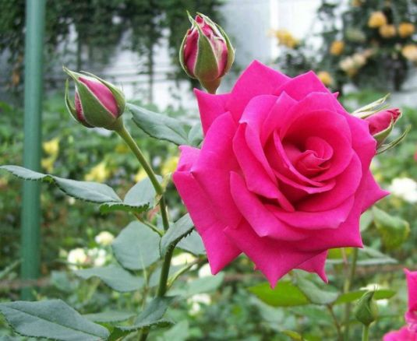
শুভেচ্ছা

Slide 2
শিক্ষক পরিচিতি
মোঃ জহুরুল ইসলাম
সহকারি শিক্ষক (আইসিটি)
খোট্টাপাড়া ইসলামিয়া আলিম মাদ্রাসা
সাপাহার, নওগাঁ।
মোবাইল নম্বরঃ ০১৭৩৪৬৫২০৮০।
zohurul2017@gmail.com

Slide 3
পাঠ পরিচিতি
বিষয়ঃ বাংলা (গদ্য)
শ্রেণীঃ নবম
দ্বিতীয় অধ্যায়
মোট শিক্ষার্থীঃ ৪০ জন
তাং২২/০১/20২০ ।

Slide 4
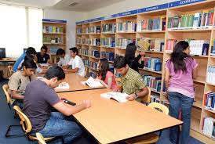
চিত্রটি লক্ষ্য কর

Slide 5
পাঠ শিরোনাম
লাইব্রেরি
রবীন্দ্রনাথ ঠাকুর

Slide 6
শিখন ফল
এই পাঠ শেষে শিক্ষার্থীরা-
লেখক পরিচিতি বলতে পারবে
নতুন শব্দের অর্থসহ বাক্যগঠন করতে পারবে
লাইব্রেরীর গুরুত্ব ব্যাখ্যা করতে পারবে

Slide 7
লেখক পরিচিতি
জন্ম
১৮৬১খ্রিঃ
কলকাতার
জোড়াসাঁকো
জাতীয়
সংগীতের
রচয়িতা
নোবেল
পুরুস্কার
১৯১৩খ্রিঃ
বলাকা,ডাকঘর
সোনারতরী,
গীতাঞ্জলি
মৃত্যু
১৯৪১খ্রিঃ

Slide 8
একক কাজ
৫মিনিট
রবীন্দ্রনাথ ঠাকুর কোথায় জন্মগ্রহন করেন?
বাংলাদেশের জাতীয় সংগীতের রচয়িতা কে?

Slide 9
একক কাজের সমাধান
কলকাতার জোড়াসাকোর বিখ্যাত ঠাকুর পরিবারে
রবীন্দ্রনাথ ঠাকুর

Slide 10
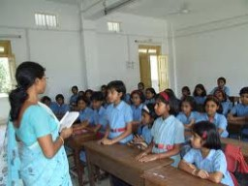
আদর্শ পাঠ

Slide 11
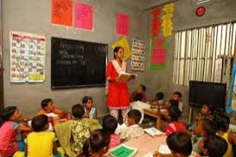
সরব পাঠ

Slide 12
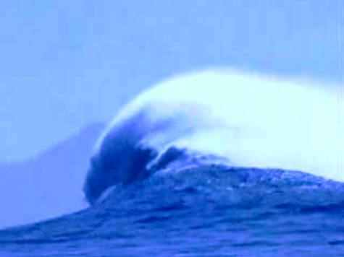
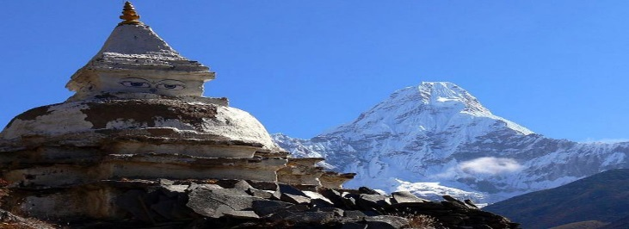
শব্দার্থ
শব্দ
ছবি
অর্থ
লাইব্রেরি
গ্রন্থাগার
কল্লোল
ঢেউ
কৈলাস
শিবলোক

Slide 13
জোড়ায় কাজ/
বাক্যগঠন
১০ মিনিট
কল্লোল-
উল্লঙ্ঘন-
বিশ্বসংগীত-

Slide 14
জোড়ায় কাজের সমাধান
কল্লোল-সাগরের কল্লোলকে কেহ বাধিয়া রাখিতে পারিবেনা
উল্লঙ্ঘন-অনেক বাধা বিপত্তি উল্লঙ্ঘন করে মানুষ চাঁদে পৌছেছে
বিশ্বসংগীত-বাঙালি কন্ঠের সহিত মিলিয়া বিশ্বসংগীত মধুরতর হইয়া উঠিবে

Slide 15
দলীয় কাজ
লাইব্রেরির গুরুত্ব ব্যাখ্যা কর

Slide 16
মূলায়ন
১।কিসের মধ্যে সমুদ্রের শব্দ শোনা যায়?
ক)লাইব্রেরি খ)শঙ্খ গ)ছবি ঘ)সুর
২।লাইব্রেরি প্রবন্ধে “সহস্র পথের চৌমাথা’’-বলতে কী বোঝানো হয়েছে?
ক)বহু জ্ঞানের সম্মিলন খ)বহু রাস্তার সম্মিলন
গ)বহু হৃদয়ের সম্মিলন ঘ)বহু জীবনের সম্মিলন
৩।কোথায় জীবিত ও মৃত ব্যক্তির হৃদয় পাশাপাশি এক পাড়ায় বাস করিতেছে?
ক)অফিস আদালতে খ)বাজারে
গ)লাইব্রেরিতে ঘ)জেলখানাতে

Slide 17
বাড়ীর কাজ
বই মানুষের নিত্যসঙ্ঘী উক্তিটি বিশ্লেষণ কর

Slide 18
ধন্যবাদ

